Slide 1
linux文件系统简介

Slide 2
简介
Linux文件系统中的文件是数据的集合，文件系统不仅包含着文件中的数据而且还有文件系统的结构，所有Linux 用户和程序看到的文件、目录、软连接及文件保护信息等都存储在其中。（df -lhT）
linux文件系统分类：
ext2：早期linux中常用的文件系统；
ext3：ext2的升级版，带日志功能；
RAMFS：内存文件系统，速度很快；
NFS：网络文件系统，由SUN发明，主要用于远程文件共享；
MVFAT：Windows95/98操作系统采用的文件系统；
FAT：WindowsXP操作系统S-DOS；
等等。。。。

Slide 3
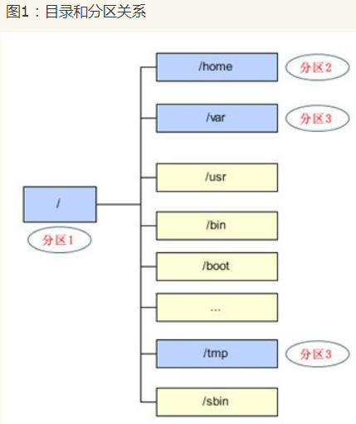
Linux的文件结构是单个的树状结构.可以用tree进行展示。 在Ubuntu下安装tree（sudo apt-get install tree）,并可通过命令来查看
每次安装系统的时候我们都会进行分区，Linux下磁盘分区和目录的关系如下：
– 任何一个分区都必须挂载到某个目录上。
– 目录是逻辑上的区分。分区是物理上的区分。
– 磁盘Linux分区都必须挂载到目录树中的某个具体的目录上才能进行读写操作。
– 根目录是所有Linux的文件和目录所在的地方，需要挂载上一个磁盘分区。

Slide 4
Q:如何查看分区和目录及使用情况？
– fdisk查看硬盘分区表
– df：查看分区使用情况
– du: 查看文件占用空间情况
Q: 为什么要分区，如何分区？
– 可以把不同资料，分别放入不同分区中管理，降低风险。
– 大硬盘搜索范围大，效率低
– 磁盘配合只能对分区做设定
– /home /var /usr/local经常是单独分区，因为经常会操作，容易产生碎片

Slide 5
文件目录管理命令
磁盘和文件空间
fdisk df du
文件目录与管理
cd pwd mkdir rmdir ls cp rm mv
查看文件内容
cat:
cat [file]
查看文件的内容。全程式concatenate的意思，将文件内容连续输出到屏幕上。第一行到最后一行显示。
tac:
tac [file]
和cat刚好相反 是从最后一行到第一行的方式查看。

Slide 6
当文件比较大时候，使用cat没办法看清楚，这个时候可以用more或者Less命令。
more:
more [file]
如果使用grep或者find等命令时，可以配合使用more一页一页的查看。如果看到一半想退出，则敲入’q’即可退出。
less:
less [file]
less比more更有弹性，可以上下翻页。
如果只想读取文件的头几行或者文件的末尾几行，可以用head或tail.
head –n [file]：读取文件的前n行。
tail –n [file]：读取文件末尾n行。
以上命令都是用于查看字符文件，二进制文件出来的都是乱码，要看二进制文件的内容，可以用od命令,如查看一个MP3文件里面的内容:
od shijiemori.mp3
文件目录与权限
chmod、chown、 chgrp、 umask

Slide 7
文件查找
which:
which [filename]
该命令用于查询通过PATH路径到该路径内查找可执行文件。
如：Which passwd:查找可执行文件passwd
whereis:
whereis [-bmsu] [keyword]
该命令用于把相关字的文件和目录都列出来。(Linux 会将文件都记录在一个文件数据库里面，该命令式从数据库去查询，所以速度比较快,Linux每天会更新该数据库)
locate:
locate [filename]
该命令用于把相关字的文件和目录都列出来。查找数据特别快，也是通过数据库方式来查询。但是数据库一周更新一次，所以可能有些存在数据查不到。可以去修改配置文件。
find:
find [path] [参数] [keyword]
该命令用于在指定路径下查找文件。不是通过数据来查询，所以速度会比较慢。

Slide 8
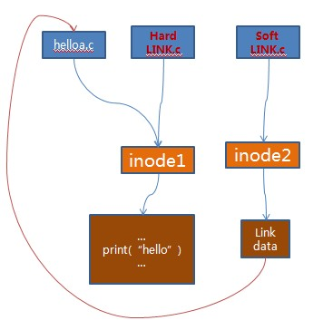
软连接、硬链接
软链接和硬链接是我们常见的两种概念：
硬连接：是给文件一个副本，同时建立两者之间的连接关系。修改其中一个，与其连接的文件同时被修改。如果删除其中[color=red]任意一个[/color]其余的文件将不受影响。
软连接:也叫符号连接,他只是对源文件在新的位置建立一个“快捷（借用一下wondows常用词）”，所以，当源文件删除时，符号连接的文件将成为无源之水->仅仅剩下个文件名了，当然删除这个连接，也不会影响到源文件，但对连接文件的使用、引用都是直接调用源文件的。
Notes:
从图上可以看出硬链接和软链接的区别：
1：硬链接原文件和新文件的inode编号一致。而软链接不一样。
2：对原文件删除，会导致软链接不可用，而硬链接不受影响。
3：对原文件的修改，软、硬链接文件内容也一样的修改，因为都是指向同一个文件内容的

Slide 9
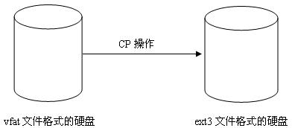
Linux的虚拟文件系统
Linux 中允许众多不同的文件系统共存，如 ext2, ext3, vfat 等。通过使用同一套文件 I/O 系统 调用即可对 Linux 中的任意文件进行操作而无需考虑其所在的具体文件系统格式；更进一步，对文件的 操作可以跨文件系统而执行。
图1：跨文件系统的文件操作

Slide 10
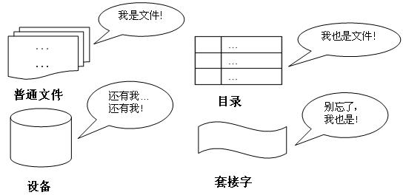
Linux的虚拟文件系统
“一切皆是文件”是 Unix/Linux 的基本哲学之一。不仅普通的文件，目录、字符设备、块设备、 套接字等在 Unix/Linux 中都是以文件被对待；它们虽然类型不同，但是对其提供的却是同一套操作界面。
图2：一切皆是文件

Slide 11
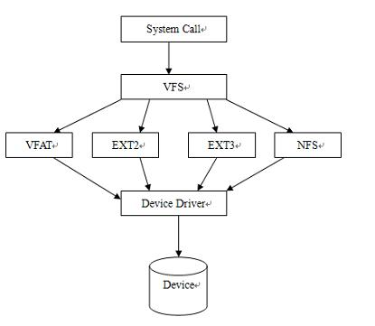
虚拟文件系统（Virtual File System, 简称 VFS）， 是 Linux 内核中的一个软件层，用于给用户空间的程序提供文件系统接口；同时，它也提供了内核中的一个 抽象功能，允许不同的文件系统共存。系统中所有的文件系统不但依赖 VFS 共存，而且也依靠 VFS 协同工作。
图3：VFS在内核中与其他的内核模块的协同关系
Notes:
虚拟文件系统正是实现上述两点 Linux 特性的关键所在。
换句话说，一个实际的文件系统想要被 Linux 支持，就必须提供一个符合VFS标准 的接口，才能与 VFS 协同工作。实际文件系统在统一的接口和数据结构下隐藏了具体的实现细节，所以在VFS 层和内核的其他部分看来，所有文件系统都是相同的。
为了能够支持各种实际文件系统，VFS 定义了所有文件系统都支持的基本的、概念上的接口和数据 结构；同时实际文件系统也提供 VFS 所期望的抽象接口和数据结构，将自身的诸如文件、目录等概念在形式 上与VFS的定义保持一致。

Slide 12
VFS数据结构
文件 一组在逻辑上具有完整意义的信息项的系列。在Linux中，除了普通文件，其他诸如目录、设备、套接字等 也以文件被对待。总之，“一切皆文件”。
目录 目录好比一个文件夹，用来容纳相关文件。因为目录可以包含子目录，所以目录是可以层层嵌套，形成 文件路径。在Linux中，目录也是以一种特殊文件被对待的，所以用于文件的操作同样也可以用在目录上。
目录项 在一个文件路径中，路径中的每一部分都被称为目录项；如路径/home/source/helloworld.c中，目录 /, home, source和文件 helloworld.c都是一个目录项。
索引节点 用于存储文件的元数据的一个数据结构。文件的元数据，也就是文件的相关信息，和文件本身是两个不同 的概念。它包含的是诸如文件的大小、拥有者、创建时间、磁盘位置等和文件相关的信息。
超级块 用于存储文件系统的控制信息的数据结构。描述文件系统的状态、文件系统类型、大小、区块数、索引节 点数等，存放于磁盘的特定扇区中。

Slide 13
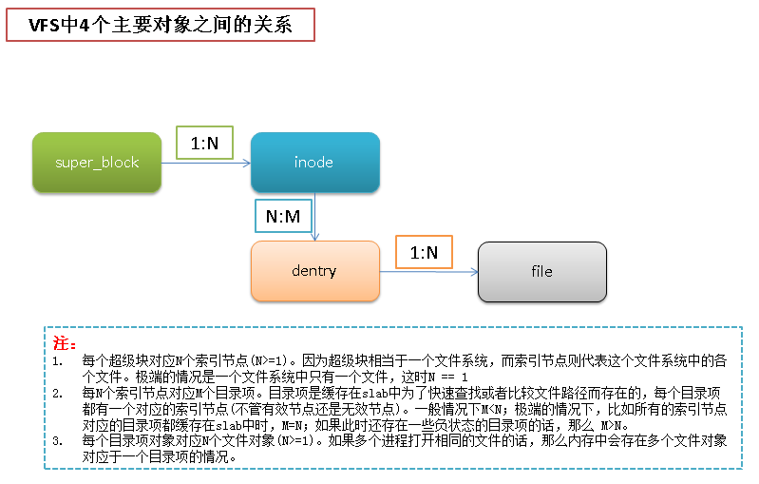

Slide 14
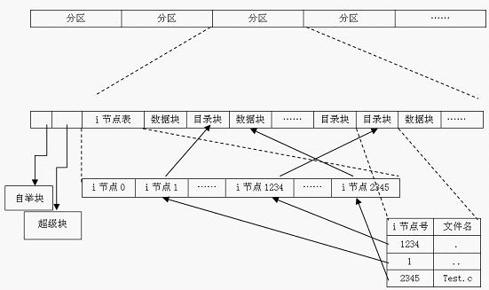
图4. 磁盘与文件系统

Slide 15
关于文件系统的三个概念
创建 以某种方式格式化磁盘的过程就是在其之上建立一个文件系统的过程。创建文现系统时，会在磁盘的特定位置写入 关于该文件系统的控制信息。
注册 向内核报到，声明自己能被内核支持。一般在编译内核的时侯注册；也可以加载模块的方式手动注册。注册过程实 际上是将表示各实际文件系统的数据结构struct file_system_type 实例化。
安装 也就是我们熟悉的mount操作，将文件系统加入到Linux的根文件系统的目录树结构上；这样文件系统才能被访问。

Slide 16
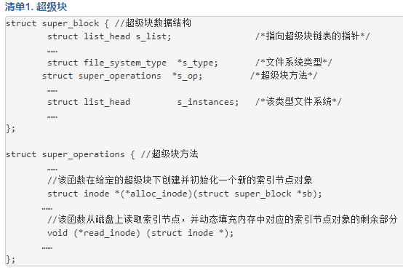
超级块对象
存储一个已安装的文件系统的控制信息，代表一个已安装的文件系统；每次一个实际的文件系统被安装时， 内核会从磁盘的特定位置读取一些控制信息来填充内存中的超级块对象。一个安装实例和一个超级块对象一一对应。 超级块通过其结构中的一个域s_type记录它所属的文件系统类型。
Notes:
先：VFS数据结构
VFS依靠四个主要的数据结构和一些辅助的数据结构来描述其结构信息，这些数据结构表现得就像是对象； 每个主要对象中都包含由操作函数表构成的操作对象，这些操作对象描述了内核针对这几个主要的对象可以进行的操作。
后：讲ppt内容

Slide 17
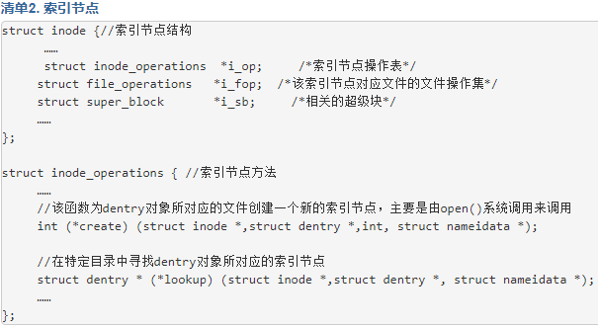
索引节点对象
索引节点对象存储了文件的相关信息，代表了存储设备上的一个实际的物理文件。当一个 文件首次被访问时，内核会在内存中组装相应的索引节点对象，以便向内核提供对一个文件进行操 作时所必需的全部信息；这些信息一部分存储在磁盘特定位置，另外一部分是在加载时动态填充的。

Slide 18
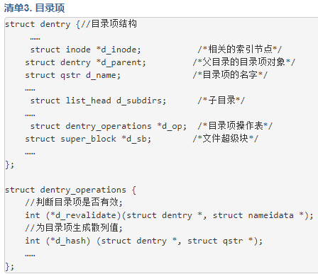
目录项对象
引入目录项的概念主要是出于方便查找文件的目的。一个路径的各个组成部分，不管是目录还是 普通的文件，都是一个目录项对象。如，在路径/home/source/test.c中，目录 /, home, source和文件 test.c都对应一个目录项对象。不同于前面的两个对象，目录项对象没有对应的磁盘数据结构，VFS在遍 历路径名的过程中现场将它们逐个地解析成目录项对象。

Slide 19
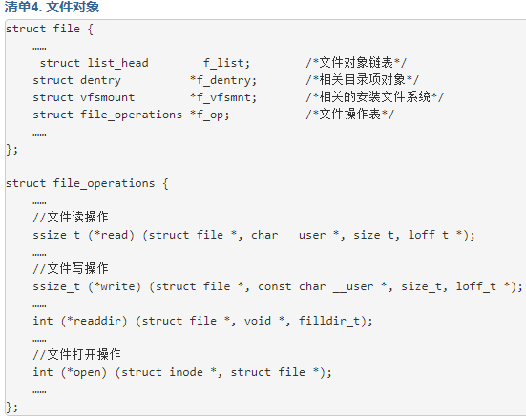
文件对象
文件对象是已打开的文件在内存中的表示，主要用于建立进程和磁盘上的文件的对应关系。它由sys_open() 现场创建，由sys_close()销毁。
Notes:
文件对象和物理文件的关系有点像进程和程序的关系一样。当我们站在用户空间来看 待VFS，我们像是只需与文件对象打交道，而无须关心超级块，索引节点或目录项。因为多个进程可以同时打开和操作 同一个文件，所以同一个文件也可能存在多个对应的文件对象。文件对象仅仅在进程观点上代表已经打开的文件，它 反过来指向目录项对象（反过来指向索引节点）。一个文件对应的文件对象可能不是惟一的，但是其对应的索引节点和 目录项对象无疑是惟一的。

Slide 20
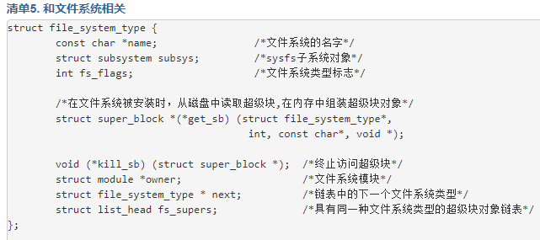
其他VFS对象
和文件系统相关
根据文件系统所在的物理介质和数据在物理介质上的组织方式来区分不同的文件系统类型的。 file_system_type结构用于描述具体的文件系统的类型信息。被Linux支持的文件系统，都有且仅有一 个file_system_type结构而不管它有零个或多个实例被安装到系统中。

Slide 21
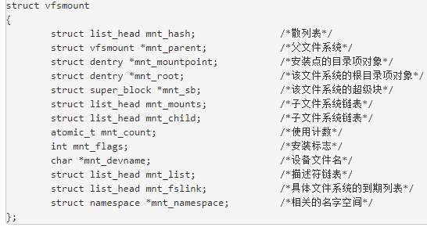
其他VFS对象
和文件系统相关
每当一个文件系统被实际安装，就有一个vfsmount结构体被创建，这个结构体对应一个安装点。

Slide 22
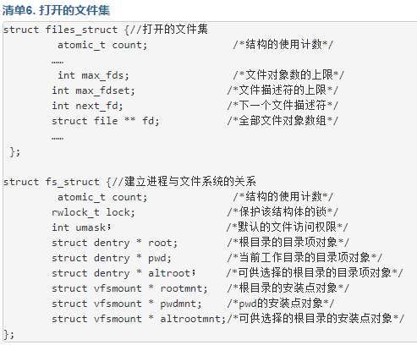
2.2.5.2 和进程相关

Slide 23
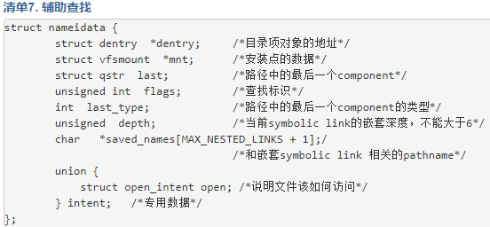
2.2.5.3 和路径查找相关

Slide 24
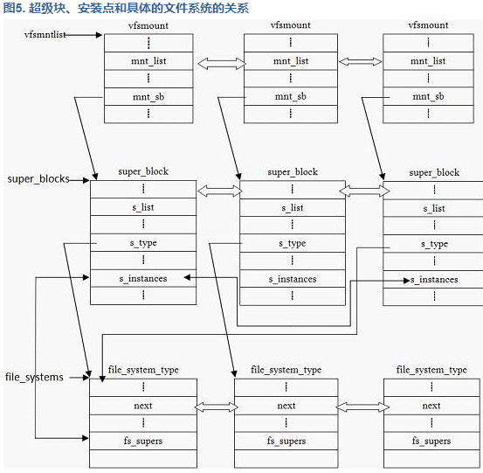
对象间的联系
上述的数据结构并不是孤立存在的。正是通过它们的有机联系，VFS才能正常工作。如下的几张图是对它们之间的联系的描述。
Notes:
如图5所示，被Linux支持的文件系统，都有且仅有一个file_system_type结构而不管它有零个或多个实例被安装到系统 中。每安装一个文件系统，就对应有一个超级块和安装点。超级块通过它的一个域s_type指向其对应的具体的文件系统类型。具体的 文件系统通过file_system_type中的一个域fs_supers链接具有同一种文件类型的超级块。同一种文件系统类型的超级块通过域s_instances链 接。

Slide 25
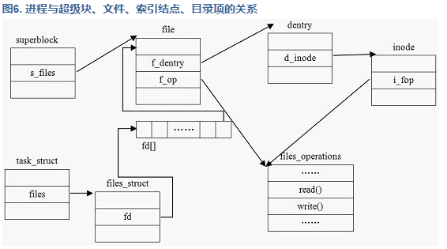
Notes:
从图6可知：进程通过task_struct中的一个域files_struct files来了解它当前所打开的文件对象；而我们通常所说的文件 描述符其实是进程打开的文件对象数组的索引值。文件对象通过域f_dentry找到它对应的dentry对象，再由dentry对象的域d_inode找 到它对应的索引结点，这样就建立了文件对象与实际的物理文件的关联。最后，还有一点很重要的是, 文件对象所对应的文件操作函数 列表是通过索引结点的域i_fop得到的。图6对第三部分源码的理解起到很大的作用。

Slide 26
跨文件系统的文件操作的基本原理
将vfat格式的磁盘上的一个文件a.txt拷贝到ext3格式的磁 盘上，命名为b.txt。
这包含两个过程，对a.txt进行读操作，对b.txt进行写操作。读写操作前，需要先打开文件。由前面的分析可知，打开文件 时，VFS会知道该文件对应的文件系统格式，以后操作该文件时，VFS会调用其对应的实际文件系统的操作方法。所以，VFS调用vfat的读文件方法将 a.txt的数据读入内存；在将a.txt在内存中的数据映射到b.txt对应的内存空间后，VFS调用ext3的写文件方法将b.txt写入磁盘；从而 实现了最终的跨文件系统的复制操作。
“一切皆是文件”的实现根本
不论是普通的文件，还是特殊的目录、设备等，VFS都将它们同等看待成文件，通过同一套文件操作界面来对它们进行操作。操作文件时需先打开；打开文件 时，VFS会知道该文件对应的文件系统格式；当VFS把控制权传给实际的文件系统时，实际的文件系统再做出具体区分，对不同的文件类型执行不同的操作。这 也就是“一切皆是文件”的根本所在。

Slide 27
Mount挂载
挂载的概念 ：当要使用某个设备时，例如要读取硬盘中的一个格式化好的分区、光盘或软件等设备时，必须先把这些设备对应到某个目录上，而这个目录就称为“挂载点（mount point）”，这样才可以读取这些设备，而这些对应的动作就是“挂载”。 将物理分区细节屏蔽掉。用户只有统一的逻辑概念。所有的东西都是文件。Mount命令可以实现挂载：
mount [-fnrsvw] [-t vfstype] [-o options] device dir
Q：所有的磁盘分区都必须被挂载上才能使用，那么我们机器上的硬盘分区是如何被挂载的？
A：这主要是它利用了/etc/fstab文件。每次内核加载它知道从这里开始mount文件系统。每次系统启动会根据该文件定义自动挂载。若没有被自动挂载，分区将不能使用。
Q：移动硬盘如何挂载？如何挂载一个新的分区？
A：移动硬盘有驱动模块会自动挂载，如果有个新硬盘，要先进行分区，并通过mount命令挂载到某个文件夹。如果要自动挂载则可以修改/etc/fstab文件.

Slide 28
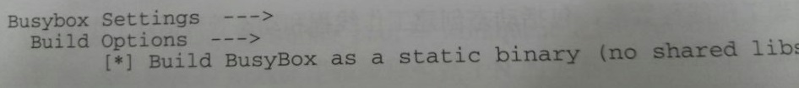
文件系统实验
准备工作：
1. 安装qemu，配置交叉编译工具链。
2. 下载busybox（https://busybox.net/downloads/busybox-1.24.0.tar.bz2）
配置：配制成静态编译。
编译： make …….. Install
将_install ，目录复制到linux-4.x 目录下，进入_install目录，创建目录：
Mkdir etc dev mnt
Mkdir –p etc/init.d/
在_install/etc/init.d/目录下创建rcS文件。增加可执行权限 chmod +x rcS

Slide 29
实验
在_install/etc 目录创建fstab文件。
在_install/etc 目录创建inittab文件。
在_install/dev 目录创建设备节点，需要root权限。
Sudo mknod console c 5 1
Sudo mknod null c 1 3

Slide 30
谢谢！

